Slide 1
Нерегулярный Параллелизм в
Обработке Цифровых Сигналов.
Лекторы:
  Боресков А.В. (ВМиК МГУ)
  Харламов А.А. (NVidia)

Slide 2
План
Преобразование Фурье
Шумоподавление
  Медианная фильтрация
  Bilateral
  Non Local Means
Масштабирование
  Линейные методы
  Адаптивные

Slide 3
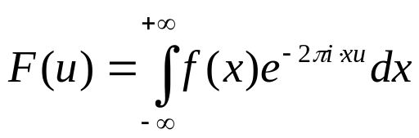
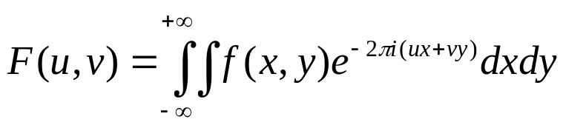
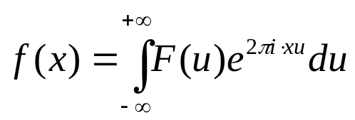
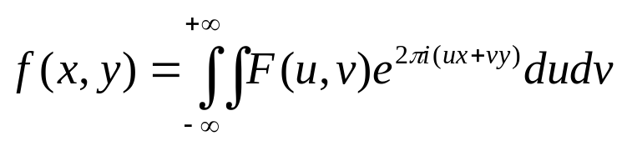
Преобразование Фурье
Линейный оператор вида:
Обратный оператор:
Notes:
Такой опертор определен не для любоых функций а только для тех которые удовлетворяют ряду условий.

Slide 4
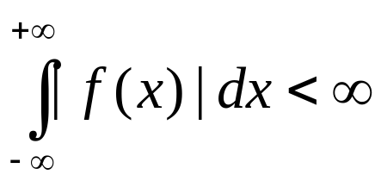
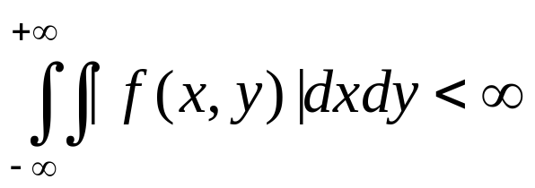
Преобразование Фурье
Условие существования
  Конечное число устранимых разрывов

Slide 5
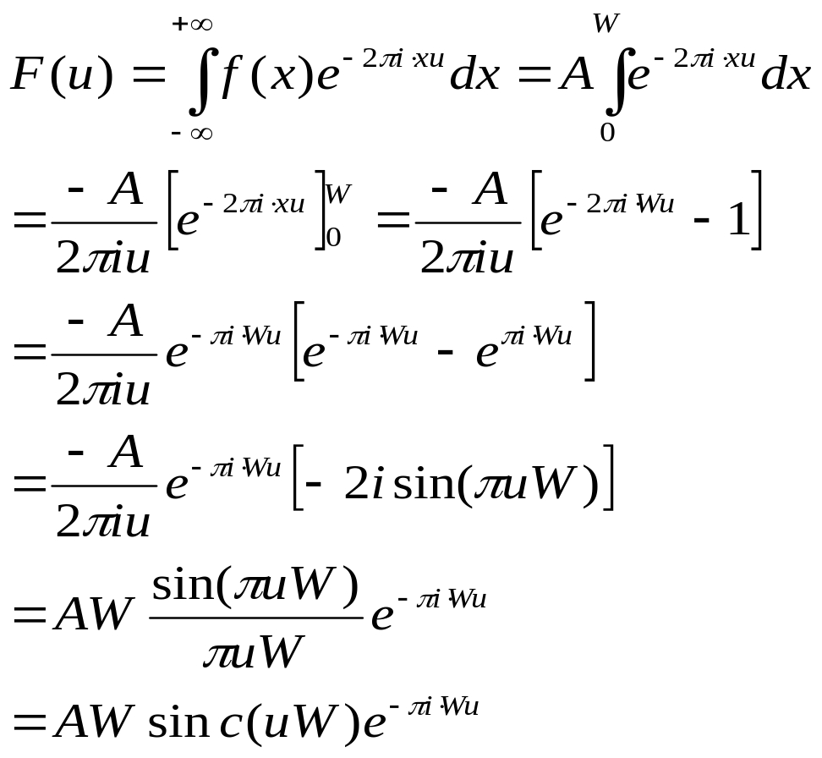
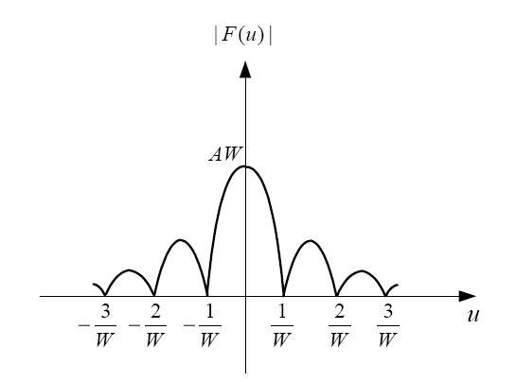

Преобразование Фурье Пример 1D
f(x)
A
0
W
x
Notes:
|F(u)| = sqrt(R^2 + I^2) - называется спектором фурье (иногда мощностью спектра хотя мощность это немного не то)@

Slide 6
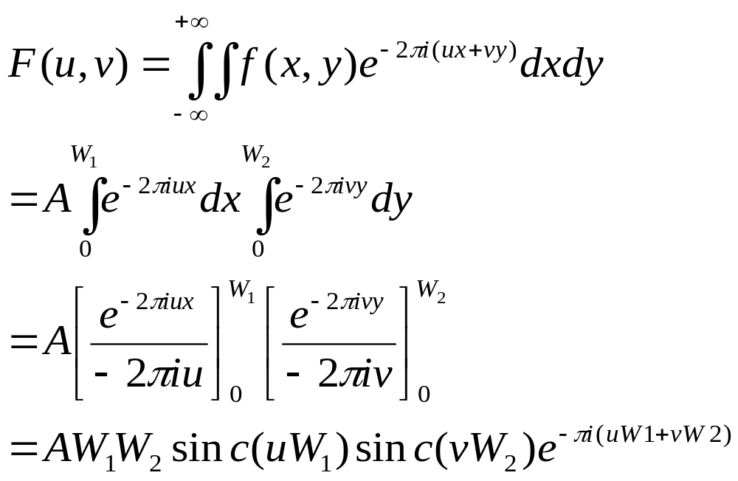
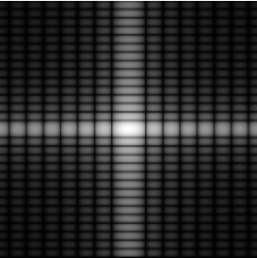
Преобразование Фурье
Пример 2D
f(x,y)
A
y
W₂
W₁
x

Slide 7
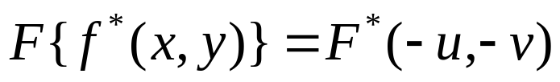
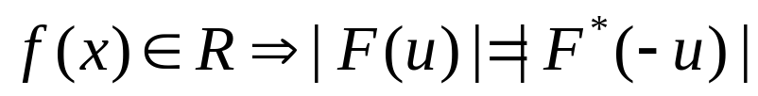
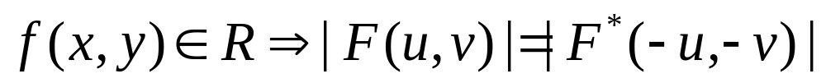

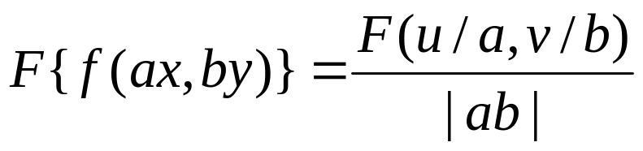
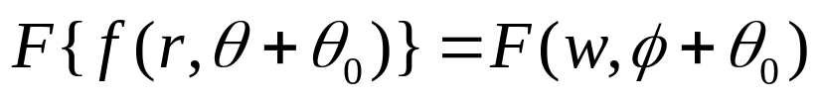
Преобразование Фурье Свойства
Notes:
Для сепарабельных функций образ фурье тоже сепарабельная функция
Для сопряженно функции образ фурье связан с образом исходной функции
И св-во из 2. – для вещественной функции спектр фурье четная функция и в двумерном случае – образ фурье симметричен относительно начала координат
6. Влияние масштабирования
7. Поворт

Slide 8
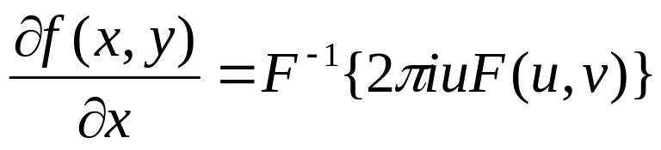
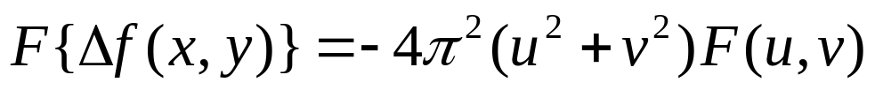
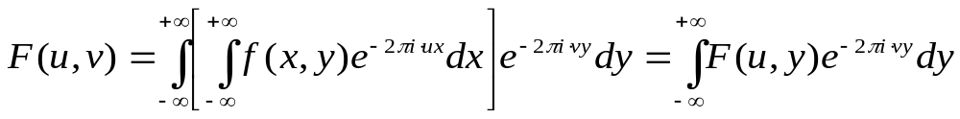

Преобразование Фурье
Свойства
Notes:
Свертка и Фурье
Расчет производных
Расчет оператора лапласа

Slide 9
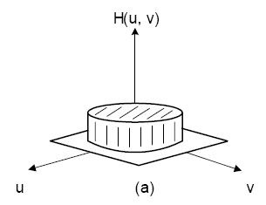
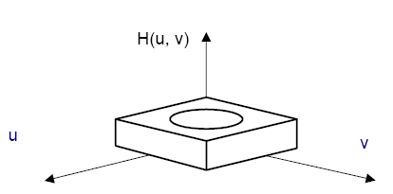
Фильтры
Низкочастотные (low-pass)
Высокочастотные (high-pass)
(b)
Notes:
Основная идея фильтрации в пространстве частот заключается в следующем. Если взять фурье от изображения то мы увидим большее кол-во ненулевых амплитуд соответствующих высоким частотам. Если мы располагаем информацией о том какие частоты несут в себе полезную информацию а какие нет то мы могли бы достаточно эффективно отфильтровать такое изображения. Но как правило такой информации у нас нет. Зачем же тогда использовать фильтрацию в частотном пространстве? Собственно далеко не во всех задачах требуется получение качественных результатов. Существуют задачи где сигнал например приходит с ИК датчика – в этом случае не вооруженным глазом кажется что там вообще один шум (особенно если изображение статичное). Тут требуется по возможности отсеить шум и сделать изображение более воспринимемым человеком. Здесь важнее скорость фильтрации а не ее качество.
Фильтрация в пространстве частот обладает очень хорошим свойством – она позволяет реализовать простые алгоритмы шумоподавления (например гауссово размытие) через произведение образов фурье, а не свертку как в пространстве изображения. Это существенно уменьшает вычислительную сложность алгоритма.

Slide 10
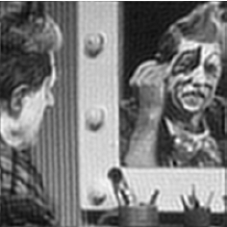
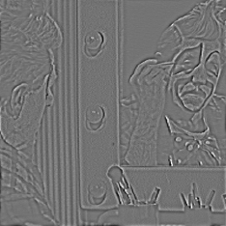
Фильтры
(b)

Slide 11
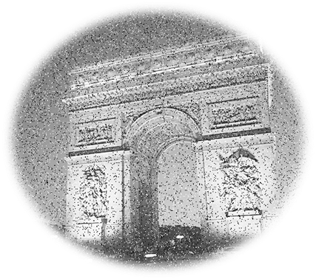
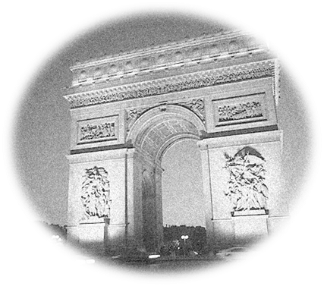
Image Denoising
Шумы в изображении
  Импульсный
    Salt & pepper
  Аддитивный
    Uniform
    Gaussian
Notes:
Наиболее распространенным видом помех является случайный аддитивный шум, статистически независимый от сигнала. Модель аддитивного шума используется тогда, когда сигнал на выходе системы или на каком-либо этапе преобразования может рассматриваться как сумма полезного сигнала и некоторого случайного сигнала. Модель аддитивного шума хорошо описывает действие зернистости фотопленки, флуктуационный шум в радиотехнических системах, шум квантования в аналого-цифровых преобразователях и т.п.
Аддитивный равномерно распределенный (uniform) и нормально распределенный (gaussian) шумы в целом похожи.
Генератор равномерно распределенного шума – это некий механизм любое выходное значение которого примерно равномероятно. Примером хорошего генератора равномерного распределения может служить нефальшивая монета, которая как известно падает на орла или решку. Бросив такую монету 100 раз и подсчитав результаты вы получите что монета упала примерно 50/50. Если вдруг вы получили иное соотношение (например 10/90) то значит вы бросали не монету а бутерброд, который как известно падает маслом вниз.
Аддитивный гауссов шум характеризуется добавлением к каждому пикселю изображения значений с нормальным распределением и с нулевым средним значением. Чтобы сгенерировать нормально распределенную случайную велечину (как в общем-то и любую другую) необходимо иметь генератор равномерно распределенной случайной величины. Тогда суммируя случайные числа мы можем получить нормально распределенное случайное значение. Но это лишь приближенное значение, точное можно получить используя преобразования Бокса — Мюллера.
Такой шум обычно вводится на этапе формирования цифровых изображений. Основную информацию в изображениях несут контуры объектов. Классические линейные фильтры способны эффективно удалить статистический шум, но степень размытости мелких деталей на изображении может превысить допустимые значения. Для решения этой проблемы используются нелинейные методы, например алгоритмы на основе анизотропной диффузии Перрона и Малика, билатеральные и трилатеральные фильтры. Суть таких методов заключается в использовании локальных оценок, адекватных определению контура на изображении, и сглаживания таких участков в наименьшей степени. Их мы рассмотрим дальше.
Импульсный шум характеризуется заменой части пикселей на изображении значениями фиксированной или случайной величины. На изображении такие помехи выглядят изолированными контрастными точками (белыми и черными – отсюда название фильтра «соль и перец. Общей идеей фильтров, которые борются с И.Ш. является детектирование позиции импульса и замена его оценочным значением, при сохранении остальных пикселей изображения неизменными.

Slide 12
Ранговые фильтры
Алгоритм Р.Ф. ранга N:
  Для каждого отсчета сигнала i
  Выбор окрестности вокруг отсчета i
    Сортируем по значению
    Выбираем N-ое значение как результат

Slide 13
Медиана
Ранговый фильтр N=0.5
Сортировка не обязательна для 8bit значений
  Строим гистограмму
  for(int i<-R; i<R; i++) h[ signal[i] ]++;
  Сканируем Гистограмму:
  int sum = 0;
  int targetSum = N*rank;
  for(int i<0; i<256; i++)
  {
  sum += h[i];
  if (sum > targetSum) return i;
  }

Slide 14
Медиана
Построение гистограммы
сигнал
Сигнал + фартук в Smem
Notes:
У нас есть сигнал который мы побили между блоками – каждому блоку даем какой то кусок
Предположим у нас задача отфильтровать медианой радиуса 2
Получаем что надо загрузить сигнал и его фартук в Smem
У каждого потока своя гистограмма

Slide 15

Что с банк-конфликтами?

Slide 16
Фильтрация
(Аддитивный шум)
Размытие – это low-pass фильтр
Каким должен быть фильтр?
  Подавлять шум?
  Сохранять детальность?
Notes:
Существует два основных способа подавления аддитивного шума это в пространстве частот и в пространстве изображения.

Slide 17
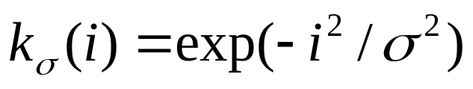
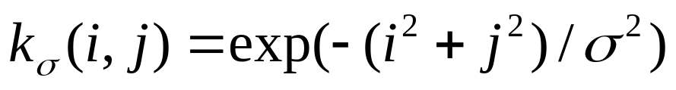
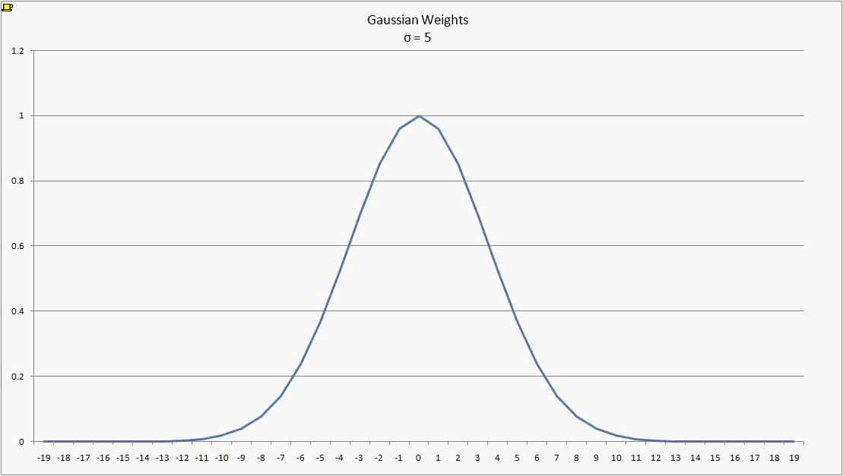
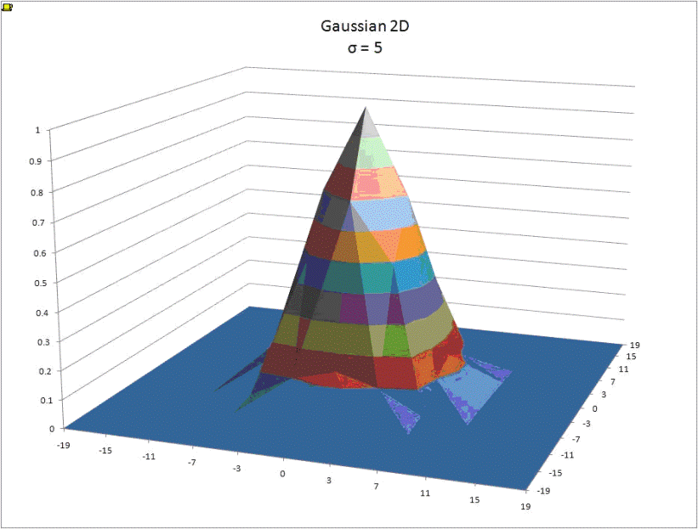
Gaussian Blur
Blur (размытие) изображение
Свертка с ядром:

Slide 18


Адаптивное размытие
Свертка с ядром:
ClrSpaceDist – это фотометрическая близость

Slide 19
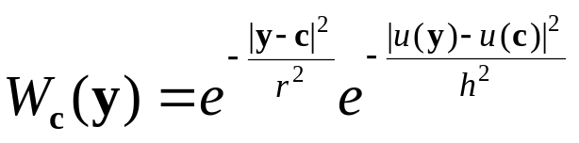
Bilateral

Slide 20
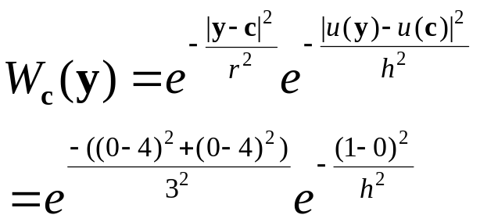
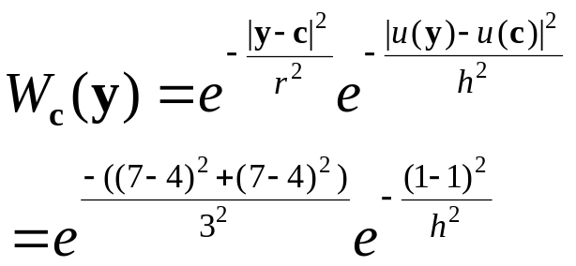
Bilateral
0
1
2
3
4
5
6
7
0
1
2
3
4
5
6
7

Slide 21
Bilateral Kernel
#define SQR(x) ((x) * (x))
texture<float, 2, cudaReadModeElementType> g_TexRef;
__global__ void BilateralBlur( float * pFilteredImage, int W, int H, float r)
{
int idx = blockIdx.x * blockDim.x + threadIdx.x;
int idy = blockIdx.y * blockDim.y + threadIdx.y;
float wSum = 0.0f;
float rResult = 0.0f;
float c = tex2D(g_TexRef, idx, idy);
for (int ix = -r; ix <= r; ix++)
for (int iy = -r; iy <= r; iy++)
{
float clr = tex2D(g_TexRef, idx + ix, idy + iy);
float w = exp( -(SQR(ix) + SQR(iy)) / SQR(r) – SQR(clr-c)/SQR(h));
rResult += w * clr;
wSum += w;
}
rResult = rResult / wSum;
pFilteredImage[idx + idy * W] = rResult;
}

Slide 22
Bilateral
Оптимизации
Bilateral не сепарабельный фильтр
  Но можно его разделить
Смешивать исходное изображение с фильтрованным
  Если в блоке много ненулевых коэф., то с большой вероятностью в этом блоке шум был подавлен успешно
  Если в блоке много нулевых коэф., то с большой вероятностью в блоке много деталей (границы, текстура и т.д.)

Slide 23
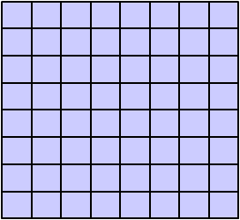
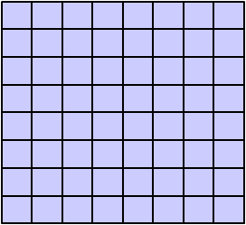
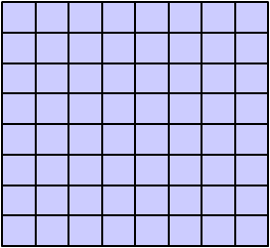
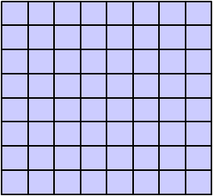
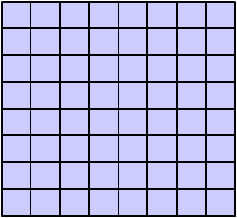
Bilateral
Оптимизации
Исходное изображение

Slide 24
Эффективно ли такое разбиение изображения
Notes:
Как организовать блоки?
Ответ 16х4 для того чтобы получить коалескинг на запись

Slide 25
Bilateral
Оптимизации
Исходное изображение

Slide 26

Bilateral
Smem Оптимизации

Slide 27

Bilateral
Smem Оптимизации
Notes:
На каждый пиксел запускаем по потоку те в блоке 64 потока
Каждый поток будет считывать данные для своего пиксела. Все данные

Slide 28

Bilateral
Smem Оптимизации

Slide 29
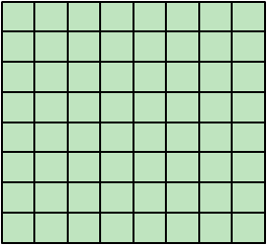
Bilateral
Smem Оптимизации
Notes:
На каждый пиксел запускаем по потоку те в блоке 64 потока
Каждый поток будет считывать данные для своего пиксела. Все данные

Slide 30
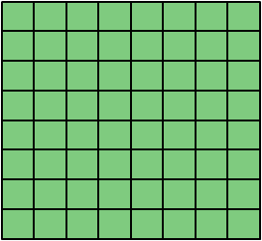
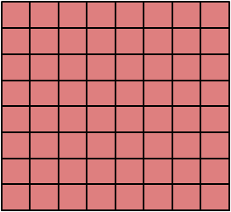
Bilateral
Smem Оптимизации
Notes:
На каждый пиксел запускаем по потоку те в блоке 64 потока
Каждый поток будет считывать данные для своего пиксела. Все данные

Slide 31


Bilateral
Smem Оптимизации

Slide 32
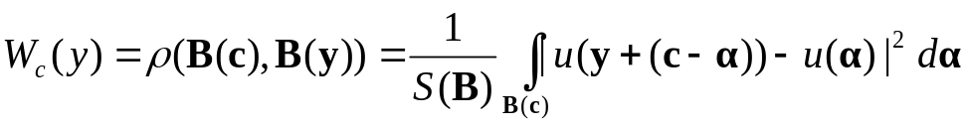
Non Local Means
ClrSpaceDist – оценивать по блокам пикселей

Slide 33
Non Local Means
На вычисление одного веса:
  N_{b}xN_{b} вычислений, N размер блока
На фильтрацую одного пиксела:
  N_{b}xN_{b} x RxR, R размер окна

Slide 34
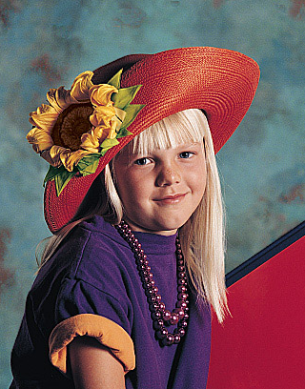
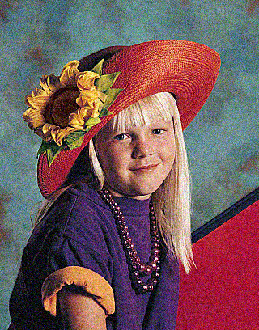
Сравнение

Slide 35
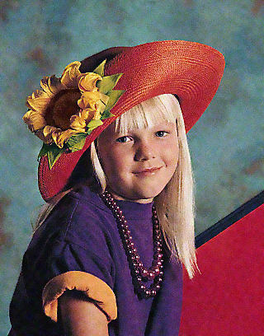
Сравнение Bilateral

Slide 36
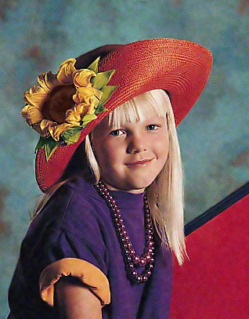
Сравнение NLM

Slide 37
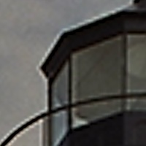
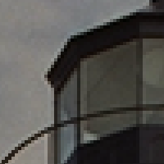
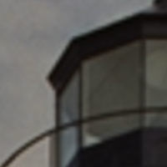
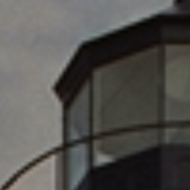

Артифакты
Алиасинг
  При увелечении – ступенчатость
  При уменьшении - муар
Ringing
Потеря четкости
Субпиксельный сдвиг
  Влияет на формальные метрики

Slide 38
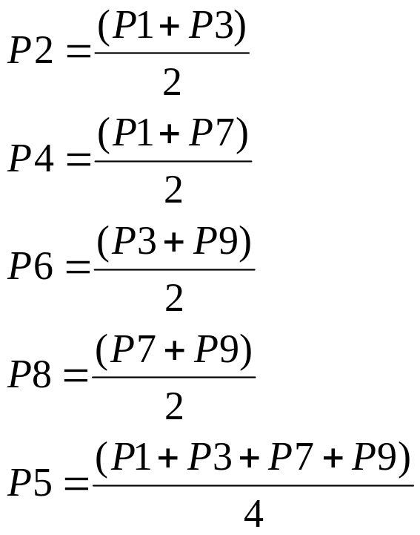
Простые методы
Билинейная интерполяция
P1
P2?
P3
P4?
P5?
P6?
P7
P8?
P9

Slide 39
Простые методы
Билинейная интерполяция
  Сепарабельная
  Очень быстрая
  Поддерживается в HW
    Точность фильтрации

Slide 40

Простые методы
Бикубическая интерполяция
  Сепарабельная
  Лучше качество
t=0.5
t=0
t=1

Slide 41
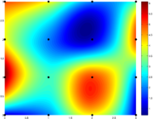


Сравнение

Slide 42
Gradient interpolation
P1
P2?
P3
Dxd = abs(P3 – P5)
Dyd = abs(P1 – P9)
If (Dxd > Dyd)
//граница P1P5P9
P5 = (P1 + P9) * 0.5f;
P7?
P5?
P6?
P7
P8?
P9
If (Dyd > Dxd)
//граница P3P5P7
P5 = (P1 + P9) * 0.5f;
If (Dyd ~= Dxd)
//граница не определена
P5 = (P1 + P3 + P7 + P9) * 0.25f;

Slide 43
NEDI
(New Edge-Directed Interpolation)

Slide 44
NEDI
2i
α1
α2
χ
α3
α4
2j
X = F(2i+1,2j+1) = α1*F(2i,2j)+
α2*F(2i+2,2j)+
α3*F(2i,2j+2)+
α4*F(2i+2,2j+2);
α = {α1, α2, α3, α4} ?

Slide 45
NEDI
0 1 2 3…
0 1 2 3 …
α1
α2
Xi,j = α1*F(i-2,j-2) + α2*F(i+2,j-2) +
α3*F(i-2,j+2) + α4*F(i+2,j+2);
For i = 2,4,6,8 | For j = 2,4,6,8
Ei,j = Pj,j – Xi,j – Approximation Error
SSE = ΣΣ sqr( Ei,j );
α = Arg min(SSE);
α
P = {Pij}
Cα = P
∂(SSE) / ∂α = 0.0
α = (C^{T}C)⁻¹ C^{T}P
P2,2
P4,2
P6,2
P8,2
α3
P2,4
α4
P6,4
P8,4
P2,6
P4,6
P6,6
P8,6
P2,8
P4,8
P6,8
P8,8

Slide 46
NEDI (improvement)
0 1 2 3…
0 1 2 3 …
Расстояние между пикселами может быть слишком большим

Slide 47
NEDI (improvement)
0 1 2 3…

Slide 48
NEDI (improvement)
0 1 2 3…

Slide 49
NEDI: Pros and Cons
Pros: NEDI is doing a great job!
  Четкие тонкие края
  Рингинг
Cons: Очень медленно на CPU
  Умножение матриц 4х16
  Обращение матрицы
CUDA:
  Большой объем данных на тред
  Много регистров
  Сложно использовать Smem
  Много ветвлений

Slide 50


Сравнение
Notes:
Слева на право:
Ближайший сосед, Билинейная, Бикубическая и Nedi

Slide 51
Вопросы

